Slide 1
υποθερμια

Slide 2
ορισμοσ
Υποθερμία είναι η πτώση της θερμοκρασίας του σώματος κάτω από 35^{ο}C. Ανάλογα με τη βαρύτητα διακρίνουμε 3 μορφές:
Ήπια (θερμοκρασία σώματος 35-32^{ο}C).
Μέτρια (θερμοκρασία σώματος 32-28^{ο}C).
Βαριά (θερμοκρασία σώματος <28^{ο}C).
Όταν η θερμοκρασία του σώματος πέφτει οι λειτουργίες οργάνων όπως ο εγκέφαλος επιβραδύνονται. Όταν η θερμοκρασία του σώματος πέσει στους 20^{ο} C ο εγκέφαλος παύει να λειτουργεί.

Slide 3
Προδιαθεσικοι παραγοντεσ
Ηλικία
Χρήση αλκοόλ και ναρκωτικών
Ορισμένα φάρμακα όπως αγχολυτικά, αντικαταθλιπτικά, ηρεμιστικά μπορούν να επηρεάσουν το θερμορυθμιστικό κέντρο του σώματος.
Ορισμένες παθήσεις όπως υποθυρεοειδισμός, διαβήτης, τραυματισμοί που επηρεάζουν τη λειτουργία των νεύρων.
Επίσης κινδυνεύουν:
Ορειβάτες
Εργαζόμενοι στην ύπαιθρο
Ναυαγοί
Άστεγοι

Slide 4
συμπτωματα
Ήπια υποθερμία:
Ρίγη
Ναυτία
Γρήγορη αναπνοή
Δυσκολία στην ομιλία
Έλλειψη συντονισμού
Κόπωση
Αυξημένος καρδιακός ρυθμός
Μέτρια υποθερμία:
Τα ρίγη σταματούν
Δυσκολία στον συντονισμό των κινήσεων
Σύγχυση
Δυσκολία στη λήψη αποφάσεων
Υπνηλία
Πολύ χαμηλά επίπεδα ενέργειας
Αδύναμος σφυγμός
Ασθενική αναπνοή
Απώλεια συνείδησης

Slide 5
συμπτωματα
Σοβαρή υποθερμία:
Το θύμα βρίσκεται σε κωματώδη κατάσταση και δεν ανταποκρίνεται.
Ο σφυγμός είναι τόσο αδύναμος που δεν ψηλαφείται.
Η αναπνοή είναι πολύ αδύναμη.
Οι κόρες είναι διεσταλμένες

Slide 6
Πρωτεσ βοηθειεσ
Καλούμε αμέσως βοήθεια και μεταφέρουμε το θύμα σε προστατευμένο χώρο.
Αν δεν είναι δυνατή η μεταφορά στρώνουμε στο έδαφος νάυλον, κάποιο ύφασμα, φύλλα και ξαπλώνουμε πάνω το θύμα.
Προσπαθούμε να ξαναζεστάνουμε το θύμα με τους εξής τρόπους:
Τον σκεπάζουμε με κουβέρτες ή όσο πιο πολλά ρούχα μπορούμε
Αν τα ρούχα του είναι βρεγμένα τα αφαιρούμε και του φοράμε στεγνά
Αν μπορούμε βγάζουμε και τα δικά με ρούχα τον αγκαλιάζουμε και σκεπαζόμαστε με ότι έχουμε.
Τον βάζουμε σε μια μπανιέρα με νερό θερμοκρασίας 40^{ο} C περίπου. Προσοχή η επαναθέρμανση θα πρέπει να γίνεται με ρυθμό 1-2^{ο} C την ώρα.
Δίνουμε να πιεί ζεστά ροφήματα
Ελέγχουμε τα ζωτικά σημεία και αν χρειαστεί εφαρμόζουμε ΚΑΡΠΑ

Slide 7
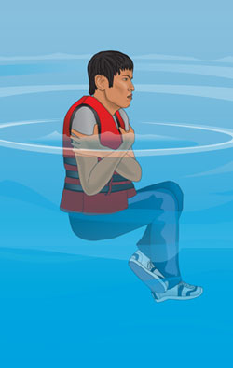
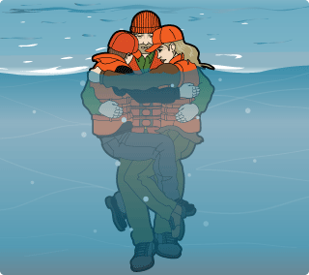
Σε περιπτωση που βρεθουμε στο νερο
Σε περίπτωση ναυαγίου αν η στεριά είναι μακριά δεν κολυμπάμε.
Ο στόχος είναι να χάσουμε όσο το δυνατόν λιγότερη θερμότητα μέχρι να μας διασώσουν.
Αν είμαστε μόνοι μας θέση H.E.L.P (heat escape lessening posture).
Αν υπάρχουν και άλλοι huddle (αγκαλιά).
Όταν πρόκειται να πέσουμε στη θάλασσα φοράμε το σωσίβιό μας και δεν βγάζουμε τα ρούχα μας.
H.E.L.P
Huddle

